Slide 1
Η Επιστημονική Επανάσταση του 16^{ου} και 17^{ου} αιώνα Επισκόπηση Ι https://mathesis.cup.gr/courses/course-v1:Science+SC2.1+21F/about

Slide 2
Η επιστημονική επανάσταση, 1543-1687
Η αντικατάσταση του γεωκεντρικού από το ηλιοκεντρικό σύστημα
Η αντικατάσταση της φυσικής του Αριστοτέλη από τη φυσική του Γαλιλαίου και του Νεύτωνα
Νέα μεταφυσική – το σύμπαν ως μια πελώρια μηχανή
Νέα (?) μεθοδολογία: μαθηματικά & πείραμα
Νέα επιστημονικά όργανα: τηλεσκόπιο, μικροσκόπιο, θερμόμετρο, βαρόμετρο, αντλία κενού
Νέοι θεσμοί: ακαδημίες, επιστημονικά περιοδικά

Slide 3
Οι κινήσεις των απλανών αστέρων

Slide 4
Το γεωκεντρικό σύμπαν: Η κοσμολογία του Αριστοτέλη

Slide 5
Οι ανάδρομες κινήσεις των πλανητών

Slide 6
Η Πτολεμαϊκή αστρονομία: Επίκυκλοι και φέροντες κύκλοι

Slide 7
Η φυσική του Αριστοτέλη
Φυσικές και εξαναγκασμένες κινήσεις
Η κίνηση απαιτεί κάποιο αίτιο: όλα τα κινούμενα σώματα κινούνται εξαιτίας κάποιου κινούντος.
Στις φυσικές κινήσεις το κινούν είναι η φύση του σώματος, ενώ στις εξαναγκασμένες κινήσεις το κινούν είναι μια εξωτερική δύναμη.

Slide 8
Η μεταφυσική του Αριστοτέλη
Μορφή & ύλη
Ουσιοκρατία
Τέσσερεις ποιότητες (Θερμό - ψυχρό, ξηρό - υγρό)
Τέσσερα είδη αιτίων
Τελεολογία -- οι σκοποί ενυπάρχουν στη φύση

Slide 9
Ο Αριστοτέλης περί μεθόδου
Επιστημονική γνώση = αποδεδειγμένη γνώση
Επαγωγή + Παραγωγικός Συλλογισμός
Έχω επιστημονική γνώση ενός φαινομένου όταν γνωρίζω την αιτία του.
Επιστημονική εξήγηση = παραγωγικό επιχείρημα του οποίου οι προκείμενες περιλαμβάνουν την αιτία του φαινομένου

Slide 10
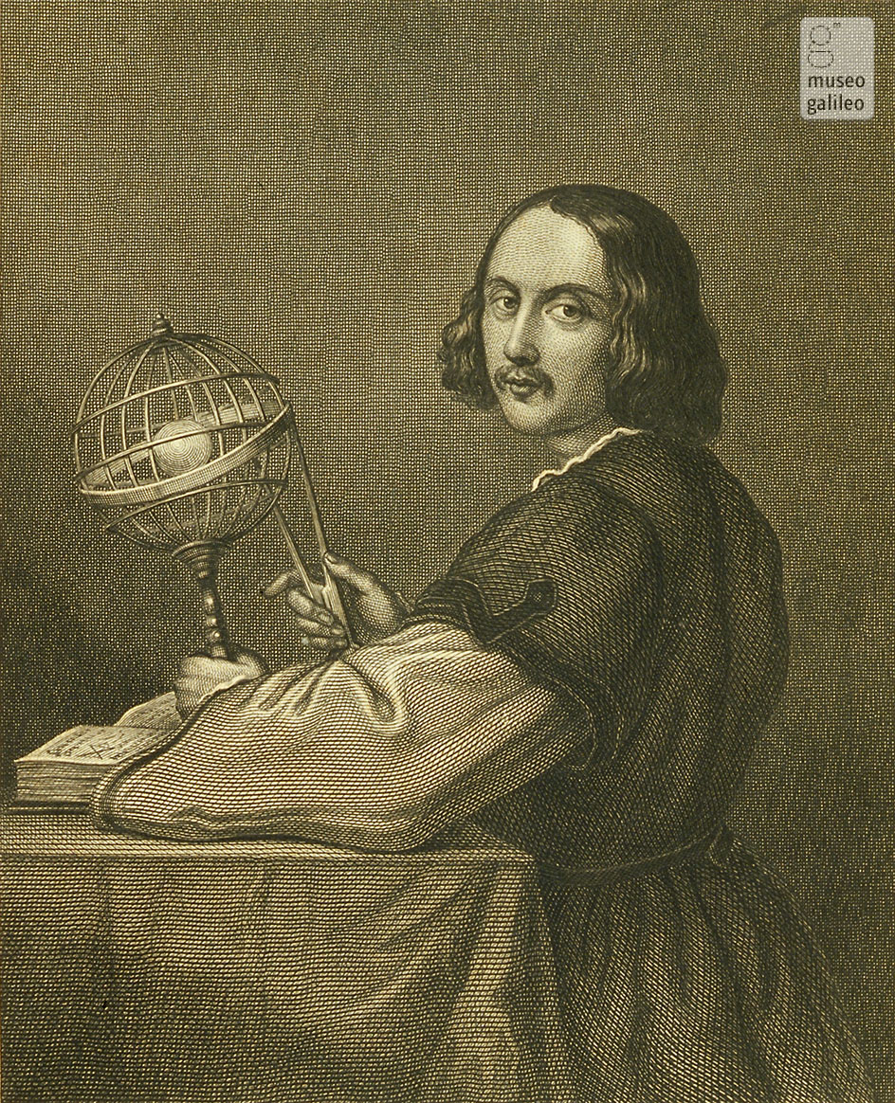

Η Κοπερνίκεια Επανάσταση;
Νικόλαος Κοπέρνικος, 1473-1543
Περί των Περιστροφών των Ουράνιων Σφαιρών (1543)

Slide 11
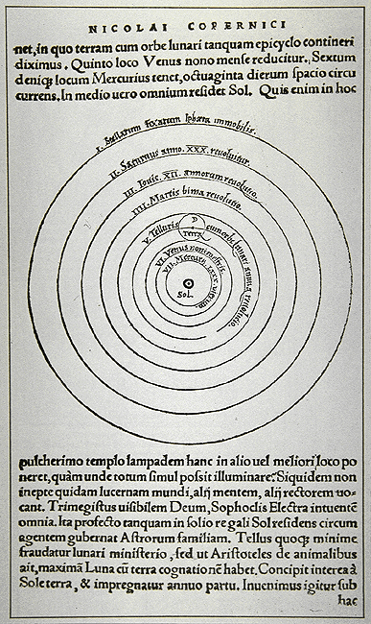
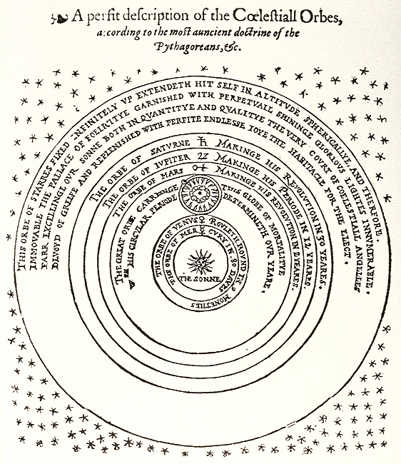
Το Κοπερνίκειο Σύμπαν
De Revolutionibus, 1543
Thomas Digges, A Perfit Description of the Coelestiall Orbes (1576)

Slide 12
Η Κοπερνίκεια εξήγηση της ανάδρομης κίνησης των πλανητών

